Slide 1
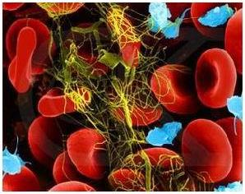
第三章 血液

Slide 2
了解：血液理化性质；纤溶系统；
理解：血液凝固现象；生理性止血过程；各种血细胞的生理特性；
掌握：血液的组成、正常值和功能；血细胞比容、红细胞沉降率概念、正常值及意义；血浆渗透压及其生理意义；各类血细胞的正常值及基本功能；红细胞的生产与调节；血液凝固的基本步骤及影响因素。

Slide 3
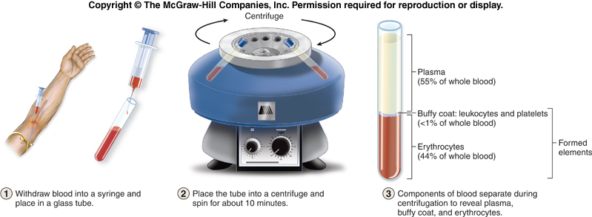
采血→离心→血浆-血细胞分离
第一节 概述
一、血液的基本组成与功能
Notes:
成份输血

Slide 4
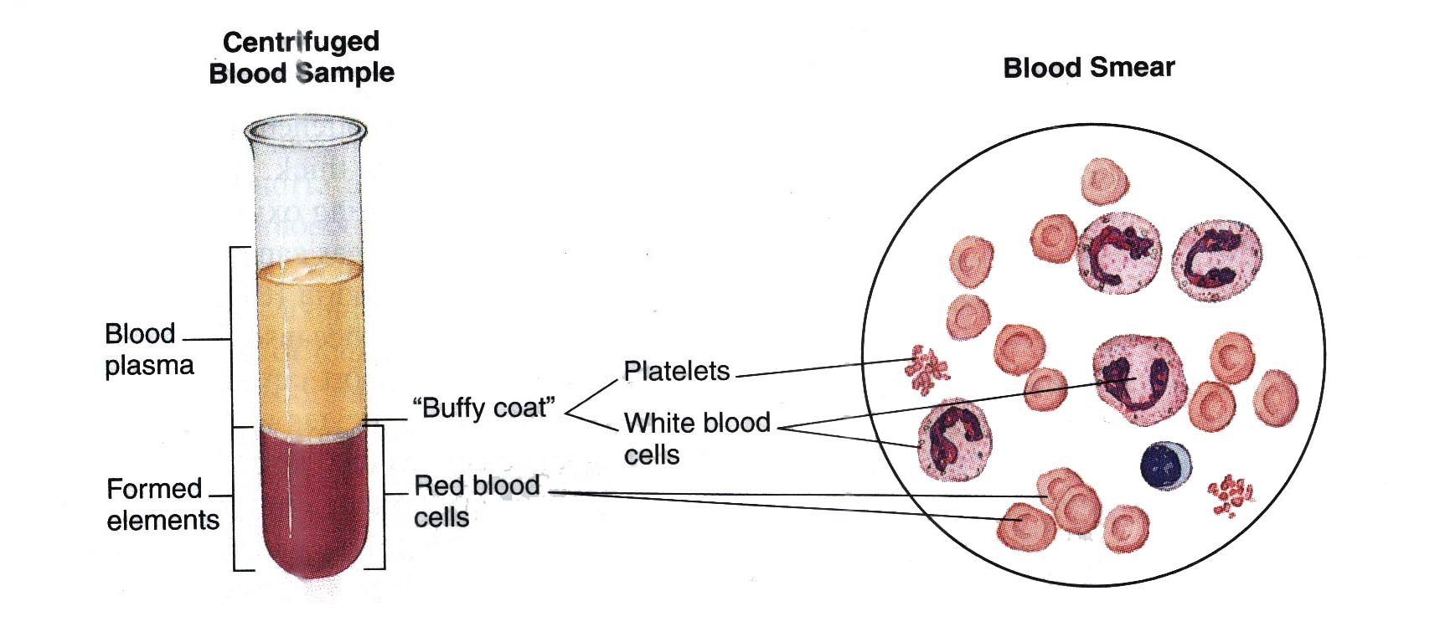
1.血液的组成

Slide 5
血
浆
水：90～92％
白蛋白
球蛋白
纤维蛋白原
血浆蛋白
溶质：
8～10％
血
液
无机盐（电解质）
小分子物质
营养物质
代谢产物
激素
有机物
血
细
胞
红细胞
白细胞
血小板:
血细胞比容概念

Slide 6
二、血液的理化特性
(一)颜色与密度：动脉血是鲜红色的，静脉血是暗红色的。密度一般在1.050—
1.060之间。与血细胞的数量(红细胞的浓度)和血浆的成分(血
浆蛋白的浓度)有关。红细胞的血液密度约1.115，白细胞约1.070。
(二)粘滞性：是指液体流动阻力的大小(液体内部分子与颗粒间的摩擦力)。其高低主
要取决于血液中血细胞的数量和血浆的成分。通常其值是水的3.5—5.5倍。
(三)血浆的pH值：
正常人血浆的pH为7.35—7.45
主要的缓冲对:H₂CO₃ /NaHCO₃
K₂HPO₄/KH₂PO₄
KHCO₃/H₂CO₃

Slide 7
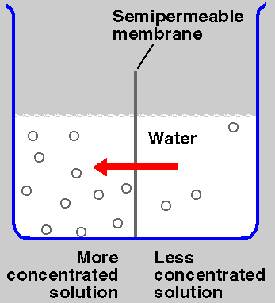
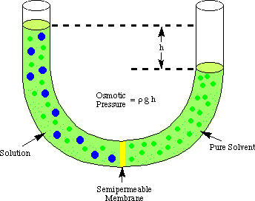
(四)血浆渗透压
⑴ 渗透现象
Notes:
⑵ 渗透压：溶液吸引和保留水的能力或压力
⑶ 渗透压π＝ic RT∝溶液颗粒数
⑷ 单位:1mmol/L＝1mOsm/kgH₂O＝19.3 mmHg＝2.58 kPa
血浆渗透压主要由什么渗透压构成，晶体还是胶体？为什么？

Slide 8
渗透性腹泻
渗透性腹泻的发生，是由于肠腔内含有大量不被吸收的溶质（非电解质），肠腔内有效渗透压过高，阻碍肠壁对水和电解质的吸收所致。
如发生在小儿身上，多为先天性乳糖不耐受症，即缺乏乳糖酶，停吃乳制品后腹泻可停止。
临床上可应用难于吸收的盐类（硫酸镁，磷酸钠）作为轻泻药产生渗透压性腹泻。
Notes:
如先天性乳糖不耐受症=

Slide 9
渗透性利尿
由于小管液溶质的浓度增大，渗透压增高，妨碍肾小管对水的重吸收，使尿量增多的现象称为渗透性利尿。
例如:医学临床上使用甘露醇和山梨醇，就是因为肾小管不能重吸收甘露醇，从而提高了肾小管液的溶质浓度，使小管渗透压升高，利用渗透性利尿的原理，达到利尿消肿的目的。
糖尿病病人出现多尿即由渗透性利尿所致。

Slide 10
三、血液的生理功能：
1.维持内环境稳定是机体内环境的重要组成部分
2.运输功能： 营养物质、激素等
3.调节体温
4.免疫和防御功能（含有白细胞、淋巴细胞、巨噬 细胞、各种免疫抗体和补体系统。）

Slide 11
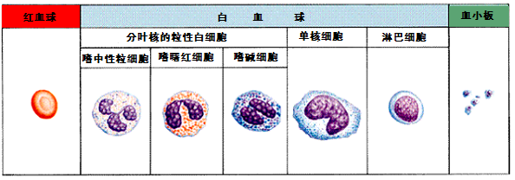
二、血
浆
水：91～92％
白蛋白
球蛋白
纤维蛋白原
血浆蛋白
溶质：
8～9％
血
液
无机盐（电解质）
小分子物质
营养物质
代谢产物
激素
有机物
血
细
胞
红细胞
白细胞
血小板:

Slide 12
（一）血浆蛋白
白蛋白（A）
球蛋白（G）
纤维蛋白原（F）
A:G=1.5—2.5
血浆蛋白
血浆蛋白功能：运输、构成血浆胶体渗透压、参与血液凝固、免疫、营养作用、参与稳定血浆pH

Slide 13
（二）电解质
1.主要是Na⁺、Cl⁻
2.主要功能：维持血浆晶体渗透压、保持神经细胞兴奋性、维持血浆酸碱平衡等
3.分子量小，能够自由透过细胞膜间隙进入组织液。

Slide 14
二、血浆渗透压
血浆渗透压：300mmol/L=5790mmHg
血浆晶体渗透压与血浆胶体渗透压

Slide 15
血浆渗透压分类及作用（P30）
晶体渗透压 胶体渗透压
形成 无机盐、糖等晶体物质 血浆蛋白等胶体物质
 (主要为NaCl) (主要为白蛋白)
压力 大(300mmol/L) 小（1.3mmol/L）
意义 维持细胞内外水分交换 调节毛细血管内外水平
保持RBC正常形态和功能 衡和维持血浆容量
Notes:
临床上输液时液体的渗透压是如何考虑的？

Slide 17
（三）非蛋白氮
1.测定血液中NPN和BUN含量来判断肾功能。
（四）脂质
1.总胆固醇，甘油三酯，低密度脂蛋白，高密度脂蛋白

Slide 18
第三节 血细胞
一、红细胞
1.红细胞的形态

Slide 19
2.红细胞的数量
正常成年男性: RBC 4.5--5.5×10^{12/}/L,
Hb 120--160g /L
正常成年女性: RBC 3.8—4.6×10^{12/}/L,
Hb 110--150g /L
高原地区居民的红细胞数量和血红蛋白含量均较高。

Slide 20
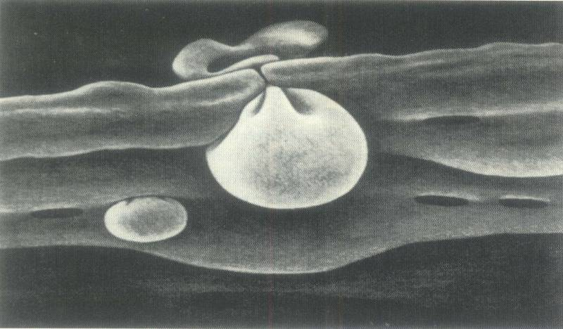
（二）红细胞的生理特性
1.红细胞的可塑变形性
红细胞挤过脾窦的内皮细胞裂隙
红细胞在循环中，常要挤过直径比它小的毛细血管和血窦孔隙，这时红细胞将发生卷曲变形，称为可塑性变形。

Slide 21
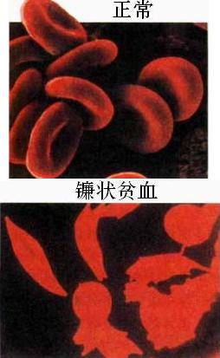
镰状贫血
镰状细胞贫血是一种常染色体显性遗传血红蛋白(Hb)病，因受血管的机制破坏和单核巨噬系统吞噬临床表现为慢性溶血性贫血、还可使血液黏滞性增加，血流缓慢，加之变形性差，易堵塞毛细血管引起局部缺氧和炎症反应，导致相应部位产生疼痛危象，多发生于肌肉、骨骼、四肢关节、胸腹部，尤以关节和胸腹部为常见

Slide 22
2.红细胞的悬浮稳定性和血沉
红细胞能相对称定地分散悬浮于血浆中不易下沉的特性。通常用
血沉反映红细胞悬浮稳定性。
血沉：RBC在静置血沉试管中单位时间(1h)内的沉降速度。

正常值：男性第一小时约0～15mm， 女性第一小时约0～20mm。
意义: ①血沉愈慢，表示悬浮稳定性愈好；血沉愈快，表示悬浮稳定
性愈差。
②测定血沉有助于某些疾病的诊断，也可作为判断病情变化
的参考
Notes:
血沉高的原因有很多，比如发烧，应急状态，或者感冒，感染，自身免疫疾病等均可以升高。

Slide 23
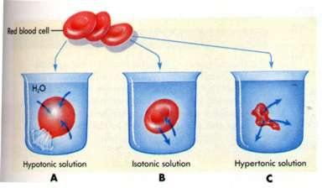
3.红细胞的渗透脆性
红细胞在低渗溶液中发生膨胀、破裂的特性，称渗透脆性。
低渗
等渗
高渗

Slide 24
正常人的红细胞一般在0.45%的NaCI溶液中开始有部分破裂，在0.35%的NaCI溶液中几乎全部破裂。故临床上以0.35～0.45%NaCI溶液作为正常红细胞渗透脆性的范围。
渗透脆性大，表示对低渗溶液的抵抗力小。

Slide 25
（三）红细胞的功能
运输O₂和CO₂
O₂和Hb结合成HbO₂,100ml血液可运送20ml的O_{２}，在血液中由红细胞运输的O_{２}比溶解于血浆的多70倍。Hb还可以和CO_{２}结合，以氨基甲酸血红蛋白(HbNHCOOH)的形式运输CO_{２}。在红细胞参与下，血浆运输CO_{２}的能力比直接溶解于血浆中的多18倍。
缓冲作用
红细胞内的缓冲对可以缓冲血液的酸碱物质。

Slide 26
1.红细胞生成过程
(四) 红细胞的生成与调节
(1) 生成部位:红骨髓
原始血细胞
原始红细胞
核糖体合成
血红蛋白累积
细胞核排出
网状细胞
成熟RBC

Slide 27
(2)红细胞的生成所需的原料：
蛋白质：来源于食物
铁 外源性：来自于食物（1mg/d）
内源性：红细胞破化HB所释（25mg/d)
缺铁性贫血，又称低色素小细胞性贫血
(3)影响红细胞成熟的因素：
叶酸、 维生素B₁₂、内因子，这些物质的缺乏都可导致
巨幼红细胞性贫血。
*DNA对于细胞分裂和Hb合成有密切关系，而合成DNA需
叶酸和维生素B₁₂的参与。
Notes:
HB=血红蛋白=蛋白质+铁质

Slide 28
(4)红细胞生成的调节：
●促红细胞生成素：促进晚期红系祖细胞增殖
●雄激素 肾→促红细胞生成素
骨髓→红系祖细胞↑
●此外， 甲状腺激素、生长激素、糖皮质激素也
可刺激红细胞生成。
Notes:
促红细胞生成素由肾脏产生，主要能够促进骨髓红系祖细胞的增殖分化及幼红细胞的成熟，加速网织红细胞的释放。

Slide 29
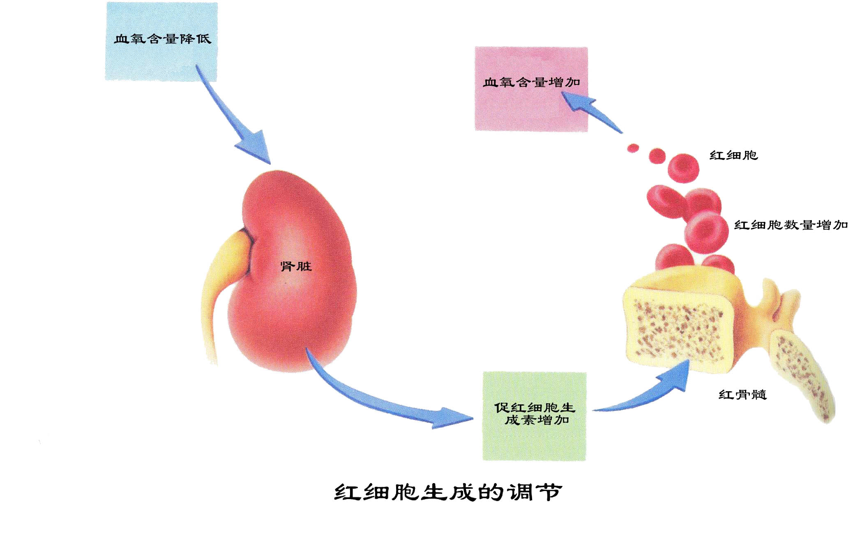
PO₂↓ RBC↓
Hb↓
成纤维细胞
内皮细胞
（主）
雄激素
肝细胞（次）
Notes:
当我们因为疾病原因缺氧，红细胞生成减少或者是血红蛋白减少时，都能刺激促红细胞生成素的合成与分泌。

Slide 30
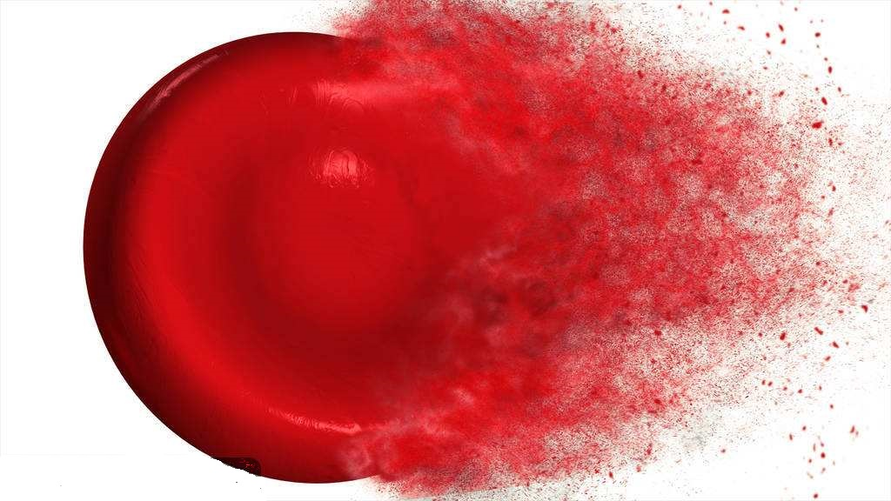
2.红细胞的破坏
正常红细胞寿命平均是120天
10%血管内破坏；90%血管外被吞噬

Slide 31
白 细 胞 形 态
二、白细胞

Slide 32
(一)白细胞的数量和分类
正常成年人的白细胞数为（4.0-10.0）×10⁹/L，平均为7×10⁹/L。
生理情况下，白细胞总数受剧烈运动、昼夜周期 变化等因素的影响。
中性粒细胞 50%--70%
颗粒白细胞 嗜酸性粒细胞 0--7%
嗜碱性粒细胞 0--1%
单核细胞 2%--8%
无颗粒白细胞
淋巴细胞 20%--40%
白细胞分类

Slide 33
(二)白细胞的生理特性
除淋巴细胞外，所有的白细胞具有变形运动、渗出、趋化性、入胞吞噬的主要特性。
趋化物质：细胞的降解产物、细菌毒素、细菌、抗原－抗体复合物等。

Slide 34
白细胞的生理作用
02.可吞噬和清除衰老
红细胞和抗原—抗体复合物；
01.将入侵细菌包围在
一个局部吞噬掉，防
止病原微生物在体内扩散
03.参与坏死组织的清除

Slide 35
(三)白细胞的生理功能
1.中性粒细胞(血液中的主要巨噬细胞)
处于机体抵御微生物病原体、尤其是化脓性细菌入侵的第一线
当外周血中性粒细胞升高,意味着有炎症,如果外周血中性粒细胞下降,意味机体抵抗力差,易发生感染
Notes:
中性粒细胞少于1*10的9次方,抵抗力下降

Slide 36
2.单核细胞（巨噬细胞）主要作用
吞噬消灭病毒、疟原虫、
真菌和结核分支杆菌等
能合成和释放
多种细胞因子
清除变性的
蛋白质、衰老受损的
细胞及其碎片
识别和杀伤
肿瘤细胞
参与激活淋巴
细胞的特异性免疫功能

Slide 37
3.嗜碱粒细胞
胞内的颗粒中含有多种具有生物活性的物质：
●肝素：具有抗凝血作用。
●组胺、过敏性慢反应物质：
毛细血管壁通透性增加、支气管平滑肌收缩而引起荨麻疹、哮喘等过敏反应。
●趋化因子A：吸引并聚集嗜酸粒细胞，减轻过敏反应。

Slide 38
4.嗜酸粒细胞（较弱的吞噬能力、无杀菌作用）
☆限制嗜碱粒细胞在速发型过敏反应中的作用
☆参与对蠕虫的免疫反应

Slide 39
5.淋巴细胞
T 淋巴细胞
B 淋巴细胞
血液中80% ~ 90%
主要在胸腺的作用下发育成熟，执行细胞免疫功能
淋巴组织中
淋巴细胞（淋巴组织中）主要在骨髓或肠道淋巴组织中发育成熟的，执行体液免疫功能

Slide 40
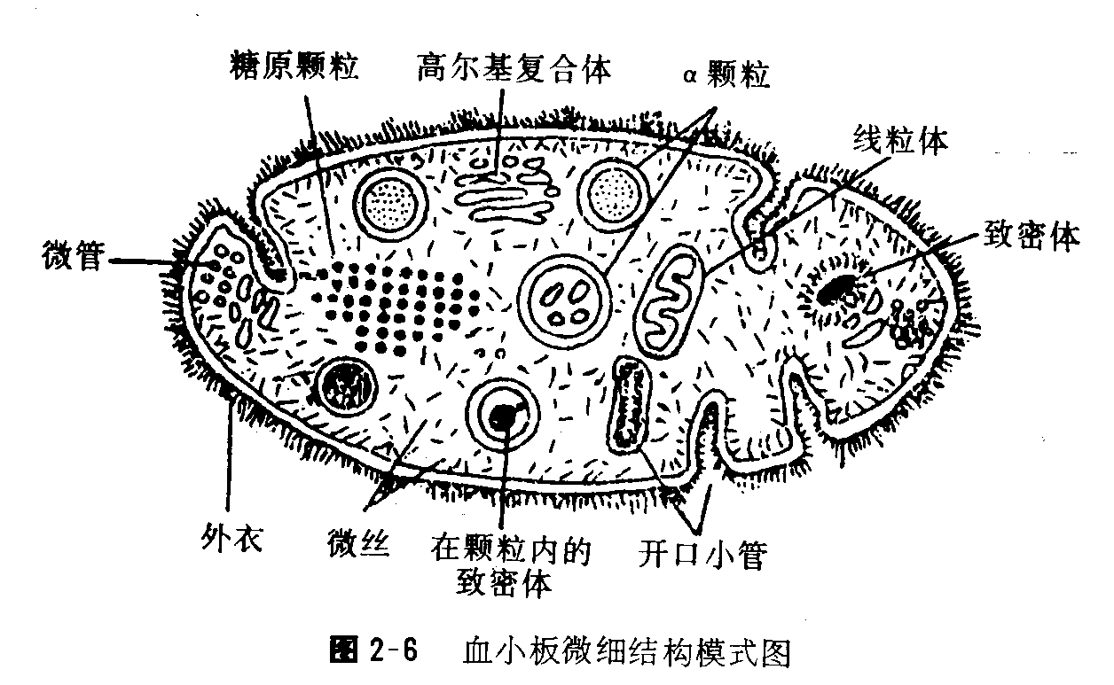
三、血小板
血小板是从骨髓中成熟的巨核细胞胞浆裂解脱落下来的具有生物活性的小块胞质。
（一）血小板的形态
形态：血小板无细胞核，为两面凸起的椭圆形小体，直径2～4μm，内有各种细胞器。

Slide 41
(一)数量
1. 正常值:(100-300)×10⁹/L
< 50 ×10⁹/L有出血倾向

Slide 42
（二）血小板的生理特性
粘附
聚集
释放
吸附
收缩
粘着于损伤的血管内膜胶原纤维上
血小板之间相互粘着。分可逆与不可逆两个时相
血小板受刺激后,主动外排生物活性物质的现象
血小板表面可吸附凝血因子….
与血小板收缩蛋白有关….

Slide 43
（三）血小板的生理功能
参与生理止血全过程
促进血液凝固维持
血管内皮的完整:支持和修复
促进血液凝固

Slide 44
生理性止血
生理性止血:血管损伤后血液从血管中流出,几分钟内自行停止的现象。
出血时间:自血液从血管中流出到其自行停止的时间。正常1~3min,反映生理止血功能。
Notes:
反射性收缩是神经参与的神经反射调节，疼痛刺激交感神经兴奋引起全身血管收缩，第二个是局部损伤直接刺激到血管平滑肌，引起损伤部位血管直接收缩。

Slide 45
生理性止血过程
粘附于损伤处的血小板释放缩血管物质
1.血管收缩
损伤引起局部血管肌源性收缩
损伤刺激血管反射性收缩

Slide 46
2.血小板止血栓的形成
3. 血液凝固
血管损伤，内皮下胶原纤维外露，TC粘附其上内、外源性ADP及TXA2活化并促使TC聚集→形成松软止血栓→堵塞伤口
吸附血浆中的凝血因子，通过激活一系列凝血因子，使纤维蛋白原变成纤维蛋白，形成牢固的止血栓，达到有效止血。

Slide 47
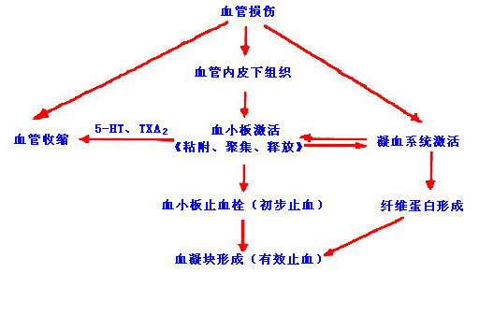
生理性止血过程示意图

Slide 48
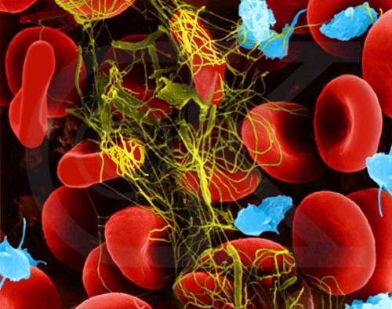
第三节 血液凝固与纤维蛋白溶解
一、血液凝固
血液由流动的液体状态变成不流动的凝胶状血块的过程
血浆：内有纤维蛋白原和凝血因子
血清：缺少纤维蛋白原和部分凝血因子，但
增添了一些由血管内皮细胞和血小板
释放的化学物质。

Slide 49
（一）凝血因子
是指血浆和组织中直接参与凝血的物质。根据发现的先后顺序，以罗马数字编号：见表3-3
3
Notes:
肝脏功能受损引起维生素k摄取、吸收、代谢及利用障碍,肝脏不能合成正常量维生素k依赖性凝血因子.

Slide 50
（二）凝血过程 (瀑布学说)
凝血过程大体上分为三个基本步骤：
凝血酶原激活物
凝血酶
凝血酶原
纤维蛋白原
纤维蛋白
Notes:
凝血酶原激活物:V X PL3 CA

Slide 51
Ⅹa V
PL Ca2+
凝血酶原激活物
内源性凝血途径（XII因子启动）
外源性凝血途径（III因子启动）
Notes:
根据凝血酶原激活物的形成的途径不一样，凝血途径分为内源性凝血途径和外源性凝血途径。内源性凝血途径指的是参与凝血的因子全部来自于血液，由因子12启动。因此，因子12也叫接触因子。因为这个因子只要一接触异物的表面如玻璃，刀片、胶原纤维之类就被启动。外源性凝血途径是由血液之外的组织因子与血液接触而启动的。
PL=血小板磷脂.

Slide 53
血液凝固动画图

Slide 54
血友病
血友病为一组遗传性凝血功能障碍的出血性疾病。其共同的特征是活性凝血活酶生成障碍，凝血时间延长，终身具有轻微创伤后出血倾向。
1.血友病A（血友病甲）
即因子Ⅷ促凝成分（Ⅷ：C）缺乏症，也称AGH缺乏症；
2.血友病B（血友病乙）
即因子Ⅸ缺乏症，又称PTC缺乏症、凝血活酶成分缺乏症；
3.因子Ⅺ缺乏症（血友病丙）
即Ⅺ因子缺乏症，又称PTA缺乏症、凝血活酶前质缺乏症。
Notes:
X-XA需要FVIII复合物

Slide 55
正常人在日常生活中轻微的血管损伤，是否会使循环的血液凝固？

Slide 56
（三）抗凝系统与促凝系统
正常情况下，血流速度快，不利于凝血因子聚集,即使泥古激活也仅限于局部地方;
正常情况下，血管内皮光滑完整，不能激活凝血因子;
正常情况下，血液中还存在着重要的抗凝物质和存在纤维蛋白溶解系统

Slide 57
1.体内抗凝因素
抗凝血酶Ⅲ
肝素
丝氨酸蛋白酶抑制物
抑制凝血因子Ⅱa、Ⅶ、Ⅸa、Ⅹa
抑制凝血酶原的激活，抑制纤维蛋白原转变为纤维蛋白辅助抗凝血酶Ⅲ
蛋白质C系统
组织因子途径抑制物
促进纤维蛋白的溶解
灭活Fva和FVIIIa；抑制FX和FII
直接抑制Fxa的活性
灭活FVIIa-组织因子复合物

Slide 58
2.体外因素
加速凝血的方法
延缓或防止血液凝固
①光滑、低温、
②降低血钙浓度而妨碍血液凝固，如：
草酸盐
柠檬酸盐
①粗糙---激活因子XII和血小板
②高温

Slide 59
二、纤维蛋白溶解
概念: 纤维蛋白或纤维蛋白原被纤维蛋白溶解酶
（简称纤溶酶）水解的过程，简称纤溶。
意义:使血液经常保持液态,血流通畅,防血栓形成。
纤溶的基本过程包括：（见P49图3-6所示:）

Slide 60
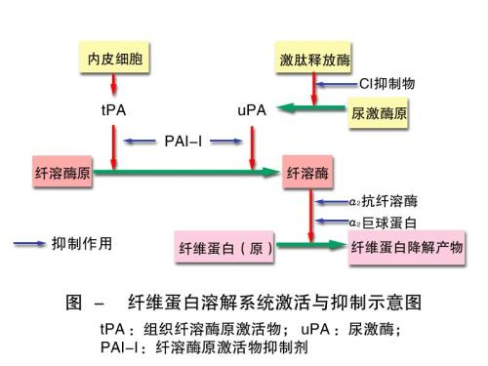

Slide 61
第四节 血量、血型与输血原则
1.血量
定义：机体中血液的总量称为血量，是血浆量和血细胞的总和。
循环血量+储备血量。男：5-6L 女：4.5-5.5L
血量的相对稳定是机体维持正常生命活动的重要保证。
血量相对稳定的维持主要与毛细血管的滤过和重吸收相对平衡有关。(主要是机体水平衡的调节问题)

Slide 62
3
失血达1500ml
如不及时进行抢救，可危及生命
2
失血1000ml达血量的20％时
机体失代偿,会出现血压下降,脉搏加快,四肢厥冷,眩晕,口渴,恶心,乏力等现象，甚至昏倒。
1
失血在５O0ml以下
由于代偿功能，可无明显临床症状出现。水和电解质：1～2小时内恢复血浆蛋白质：24小时左右恢复红细胞：一个月内恢复

Slide 63
2.血型
血型：指的是红细胞膜上特异性抗原的类型。
所以，所谓的血型，主要指红细胞血型。
血型的分类:目前已知人类的RBC除ABO血型系统外, 还有Rh、P等29个血型系统。

Slide 64
血液生理
凝集原（agglutinogen）：
人类红细胞膜上存在不同的特异糖蛋白抗原 —抗原
凝集素（agglutinin）：
血浆中存在着能与红细胞膜上相应凝集原发生反应的抗体—抗体
ABO血型是根据红细胞膜上存在的凝集原A与凝集原B的情况而将血液分成4型

Slide 65
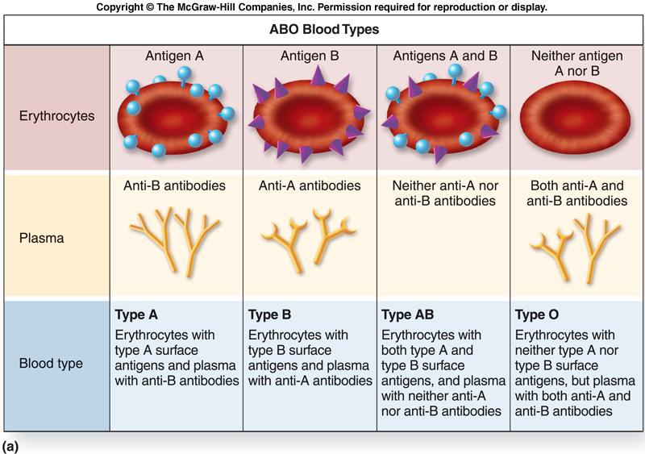
（一）ABO血型系统
Notes:
视频

Slide 66
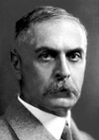
血型 : 红细胞上特异性抗原类型
The Nobel Prize in Physiology or Medicine 1930
“for his discovery of human blood groups”
Karl Landsteiner was born in Vienna on June 14, 1868. His father, Leopold Landsteiner, a doctor of law, was a well-known journalist and newspaper publisher, who died when Karl was six years old. Karl was brought up by his mother, Fanny Hess, to whom he was so devoted that a death mask of her hung on his wall until he died. After leaving school, Landsteiner studied medicine at the Univerisity of Vienna, graduating in 1891. Even while he was a student he had begun to do biochemical research and in 1891 he published a paper on the influence of diet on the composition of blood ash. To gain further knowledge of chemistry he spent the next five years in the laboratories of Hantzsch at Zurich, Emil Fischer at Wurzburg, and E. Bamberger at Munich.
Karl Landsteiner
Austria
Rockefeller Institute for Medical Research New York, NY, USA
1868-1943

Slide 67
1.ABO血型的分型

Slide 68
ABO原型的亚型分类

Slide 69
2.ABO血型系统的免疫反应
A抗原和B抗原的特异性取决定细胞膜上这些糖链的组成和连接顺序。
ABO血型系统存在的是天然的抗体，可在人出生后2-8个月后出现在血液当中。
这些抗体多属于IgM，分子量大，不能通过胎盘。

Slide 70
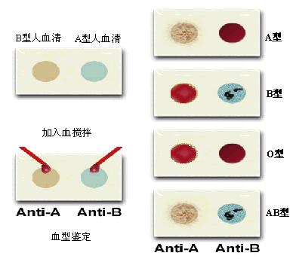
3.ABO血型系统鉴定

Slide 71
ABO血型的遗传：
基因型 表现型
OO
O
AA，AO
A
BB，BO
B
AB
AB

Slide 72
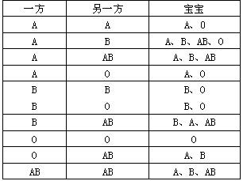

Slide 73
（二）Rh血型系统
1.Rh血型的抗原与分型
人类RBC膜上有C、D、E等5种抗原，以D抗原的抗原性最强。
分型：Rh⁺：有D抗原为Rh阳性(汉族99％)；Rh-：无D抗原为Rh阴性
2.Rh血型抗体的特点
主要是IgG,属免疫性抗体,故可通过胎盘。血清中不存在“天然”抗体。
但Rh阴性者若接受了Rh阳性的血液后可通过体液性免疫产生抗Rh抗体。

Slide 74
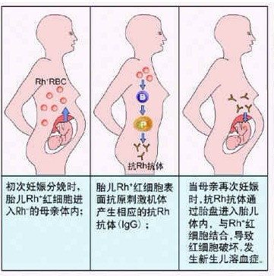

Slide 75
二、输血原则
1.原则：供血者红细胞不得与受血者血清反生凝集。
1）首选同型输血
2）必要时可选异型输血，即O型输给其他三种血型的人，AB血型接受其他三种血型的人的血液，但要注意要一少，二慢，三勤看。
3）每次输血前必须进行交叉配血。
4)验血型。

Slide 76
2.交叉配血试验

Slide 77
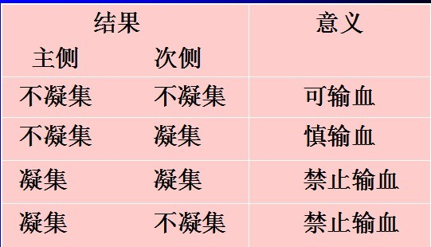
交叉配血的意义

Slide 78
三、 临床意义
1.保证输血安全。
2.法医学上亲子鉴定。
3.组织器官移植。

Slide 79
成份输血
成分输血（transfusion of blood components）是根据血液比重不同，将血液的各种成分加以分离提纯，依据病情需要输注有关的成分。优点为：一血多用，节约血源，针对性强，疗效好，副作用少，便于保存和运输。成分输血是目前临床常用的输血类型。

Slide 80
输全血的缺点
1.大量输全血可使循环超负荷
2.全血输入越多，代谢负担越重
3.输全血比任何血液成分更容易产生同种免疫，不良反应多

Slide 81
成份输血的优点
1.提高疗效，患者需要什么成分，就补充什么；
2.减少反应，血液成分复杂，有多种抗原系统，再加上血浆中的各种特异抗体，输血更容易引起各种不良反应；
3.合理使用，将全血分离制成不同的细胞（红细胞、白细胞、血小板）及血浆蛋白（白蛋白、免疫球蛋白、凝血因子等）成分，供不同的目的就应用；

Slide 82
《血液》
《生理学》
敬请关注下一章内容
《血液循环》

